Slide 1
lantai

Slide 2
Rencana dan detail pola lantai
Rencana dan detail pola lantai adalah salah satu rangkaian gambar kerja yang menujukkan disain pola pemasangan lantai, bahan, starting pointdan ukuran lantai yang direncanakan.

Slide 3
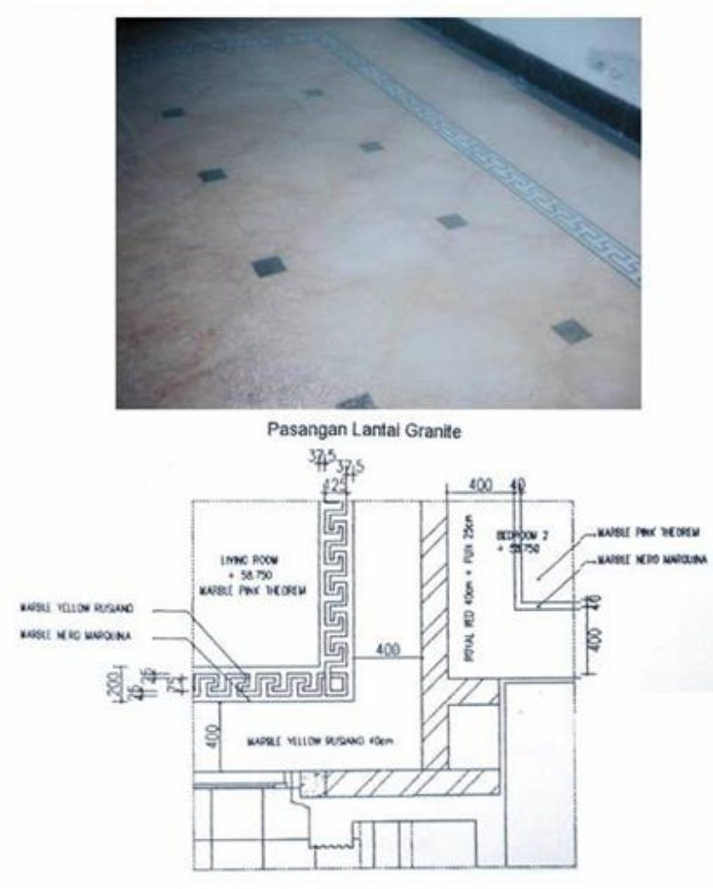

Slide 4
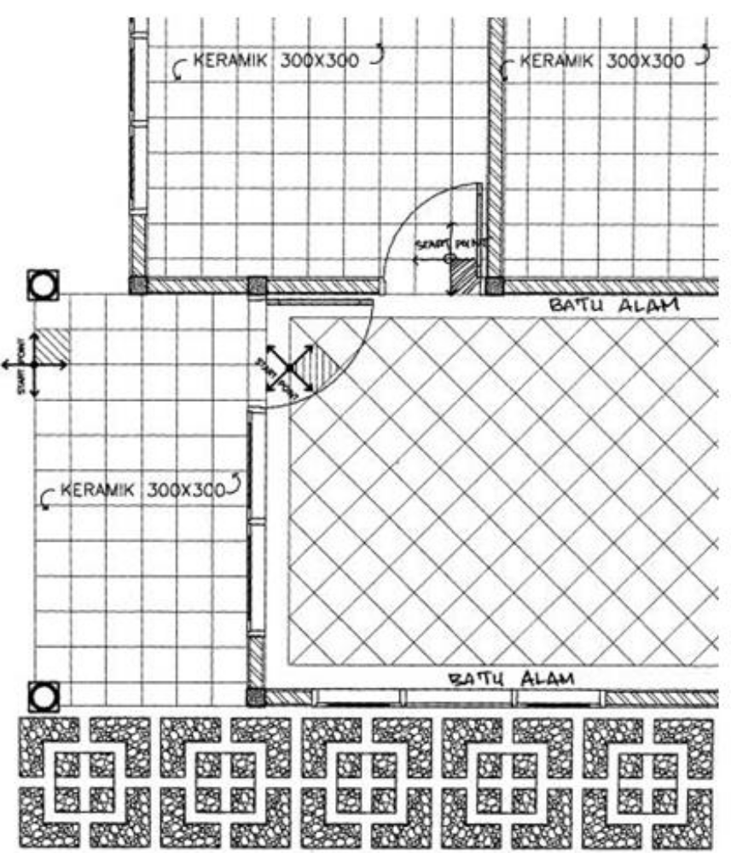

Slide 5
